Slide 1


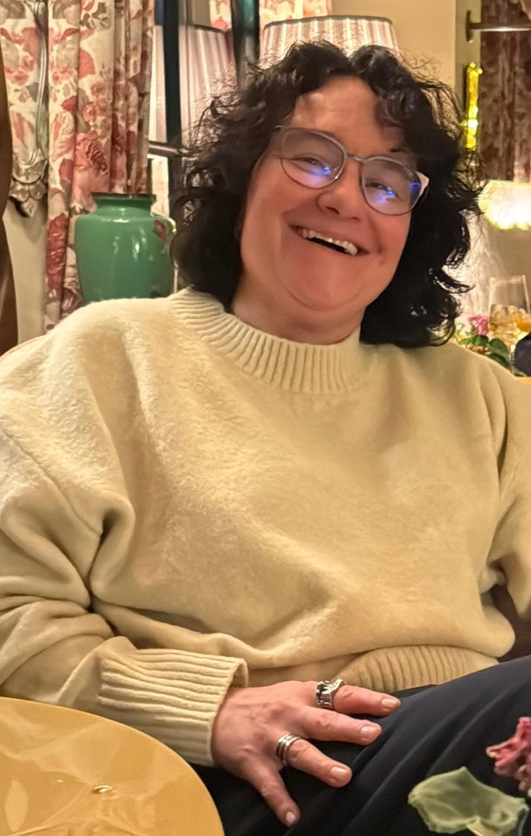

BOTE.SALVA.VIDAS
Dra. Rita Jorge
29 anos de experiência clínica
Do presencial às redes sociais
Notes:
Olá, boa tarde.
Quero agradecer muito o convite.
É uma grande honra estar aqui hoje, principalmente para conversar com vocês sobre um assunto que é tão presente na vida de todos nós.
Eu sou a Dra Rita Jorge, psiquiatra e capitã do bote.salva.vidas que essa semana bateu 400.000 seguidores! O que me enche de alegria e satisfação por estar constribuindo de alguma forma em trocar conhecimento em saúde nas redes sociais.

Slide 2

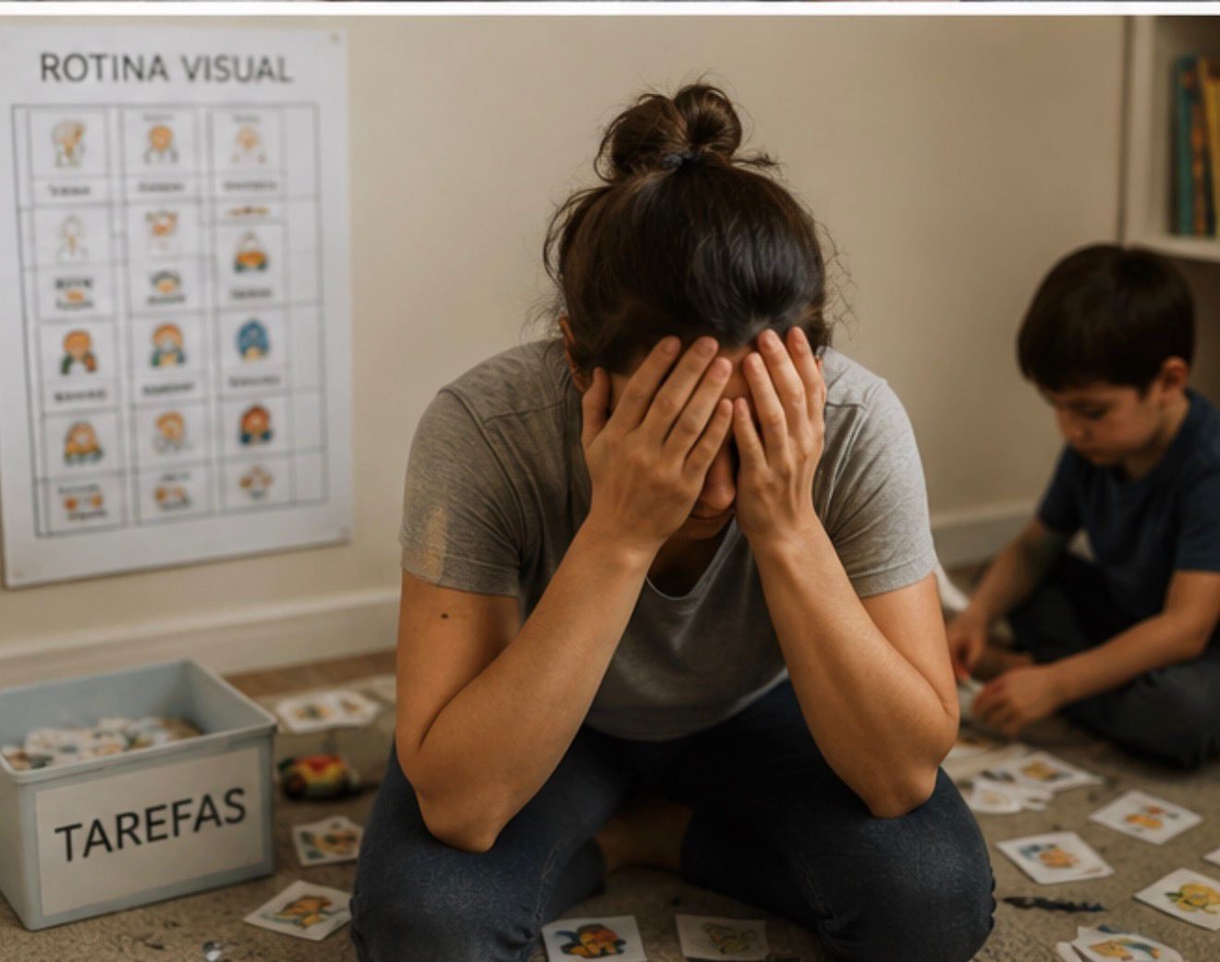
A Síndrome de Burnout Parental
Quando o amor precisa de ajuda
Notes:
Eu fui convidada para falar pra voces sobre a Sindrome de burnout Parental, mas pra isso eu vou começar contando uma historinha fictícia pra vcs...

Slide 3
CANSAÇO, EXAUSTÃO OU BURNOUT?
Cansar… todo mundo cansa... Os pais se cansam.
Todo pai e toda mãe já entrou em desespero. Que dá e passa.
Isso é humano.
Estar exausta também é humano. E melhora com descanso.
Mas o BURNOUT PARENTAL é diferente.
Ele não melhora... Ele fica.
Notes:
Entao, pergunto pra vocês: qual a diferencia entre cansaço, exaustão e burnout?

Slide 4
Burnout Parental
É sobrecarga absurda, contínua, emocional e prática.
Na real, não tem pausa.
O burnout parental tem 03 dimensões:
1. Exaustão emocional: cansaço que não passa
2. Distanciamento afetivo: Você cuida sempre e sente cada vez mais afastado. Como se olhasse de longe.
3. Sensação de insuficiência: nada do que faz parece suficiente.
Notes:
Burnout parental

Slide 5
Burnout Parental
O suco do resumo é este aqui:
Estudo em 40 países com 30.000 famílias
  5 a 8 % dos pais apresentam burnout parental;
  Atinge mais mães, famílias com apenas 01 dos genitores presentes, famílias sem rede de apoio;
  Cuidadores de crianças neurodivergentes;
  Famílias submetidas a exigências elevadas e perfeccionismo.
  Paula et al, 2025
Notes:
Entao, pergunto pra vocês: qual a diferencia entre cansaço, exaustão e burnout?

Slide 6
Burnout Parental no Brasil
No Brasil consegue ser pior ainda
  9 em cada 10 mães apresentam algum nível de Burnout Parental;
  97% sentem-se constantemente sobrecarregadas;
    dupla ou tripla jornada,
    preocupação financeira,
    desigualdade na divisão domestica
    sentimento de culpa
  Maior prevalência em cuidadores de crianças com TEA
Notes:
Temos poucos estudos robustos no Brasil, mas os levantamentos recentes são alarmantes....

Slide 7
Burnout Parental em famílias atípicas
  Repetindo o óbvio porque é necessário
  Cuidadores de crianças com TEA frequentemente vivem:
  em estado de alerta contínuo e antecipando crises;
  organizando rotina rigidamente;
  evitando estímulos e adaptando ambientes;
  mediando preconceitos externos;
  lutando por inclusão e acesso terapêutico.
Notes:
Isso gera um padrão neurofisiológico de hipervigilância crônica muito semelhante ao observado em cuidadores de pacientes graves.
Muitos pais descrevem:
“não desligar nunca”.
* vigilância constante;
* imprevisibilidade;
* dificuldade de regulação emocional da criança;
* crises comportamentais;
* necessidade de mediação social contínua;
* luta permanente por inclusão e acesso terapêutico.
Um conceito importante: “carga invisível

Slide 8
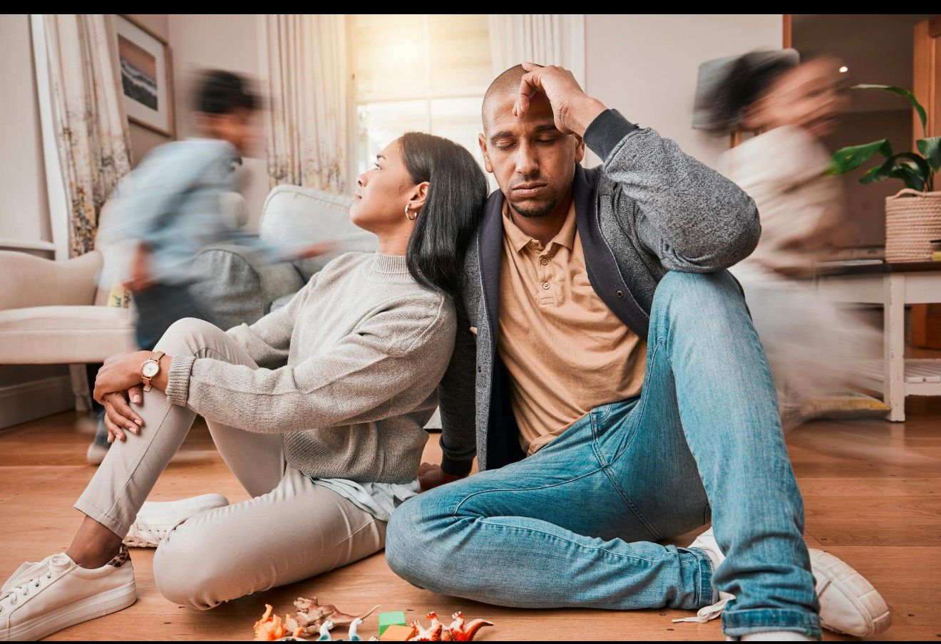
Burnout Parental ≠ Falta de Amor
Burnout Parental não é falta de amor.
Nós amamos os nossos filhos!
E amamos muito, mas perdemos a capacidade física e emocional de sustentar o cuidado contínuo.
O BP começa quando vira SÓ cuidador, SÓ técnico, SÓ uma máquina que não pode falhar
Notes:
Portanto, é importante que vcs tenham claro pra vcs que Burnout parental não é falta de amor.

Slide 9
Do diagnóstico precoce do autismo?
Como ler a situação?
Alivio? Dor? Medo? Dúvidas?
Eu um caminho inteiro que ninguém ensinou como percorrer.
Uma vida que você tinha antes e que fica cada vez mais distante.
A rotina muda. O futuro muda. Os planos mudam.
Você segue. Aprende. Se adapta. Luta.
E ama. Ama muito.
Mas não sabe lidar.
Notes:
Portanto, é importante que vcs tenham claro pra vcs que Burnout parental não é falta de amor.

Slide 10
E tenta fazer parecer que está tudo bem.
Mas aos poucos… o cansaço vai se tornando exaustão... Vem a culpa, intolerância, distanciamento emocional, sensação de incompetência, de insuficiência...
E o corpo também fala… com sintomas físicos que mostram que algo não está sustentando. Dores, gastrites, sintomas intestinais, enxaquecas, nada que apareça nos exames.
Notes:
Gabriel estava com 6 anos quando foi diagnosticado com TEA... O mundo deles ruiu... Não sabiam nem por onde começar, as preocupações em como darem conta de oferecer o melhor que podiam, o receio do filho vir a sofrer preconceitos, foi um período bem difícil e que exigiu muito de ambos... No inicio eles foram se revezando para dar conta das demandas e garantir que pudesse seguir o tratamento... Mas logo perceberam que um teria que abrir mao de sua carreira para se dedicar mais aos filhos... Joana, então, passou a trabalhar de casa dando aulas online de inglês e assumiu a rotina corrida...

Slide 11
E uma das sensações mais mais difíceis de lidar
O distanciamento emocional!
Você faz tudo. Todas as obrigações perfeitamente.
Mas se sente desconectado. Anestesiado. No automático.
E quando cai a ficha isso dói demais.
A ficha que amor precisa sustentar mais coisas do que deveria. Por mais tempo do que seria possível. E quase sem alívio.
Famílias atípicas vivem permanências disto.
Notes:
Gabriel estava com 6 anos quando foi diagnosticado com TEA... O mundo deles ruiu... Não sabiam nem por onde começar, as preocupações em como darem conta de oferecer o melhor que podiam, o receio do filho vir a sofrer preconceitos, foi um período bem difícil e que exigiu muito de ambos... No inicio eles foram se revezando para dar conta das demandas e garantir que pudesse seguir o tratamento... Mas logo perceberam que um teria que abrir mao de sua carreira para se dedicar mais aos filhos... Joana, então, passou a trabalhar de casa dando aulas online de inglês e assumiu a rotina corrida...

Slide 12
Quando o silêncio ganha força demais.
Aquela irritação com quem você mais ama.
Uma vontade de vontade de sumir.
Aqueles pensamentos que assustam e e a gente cala.
Não é que a gente vai pensar e fazer.
Mas não poder falar… pesa.
E não ter com quem dividir essa dor… pesa muito mais.

Slide 13
E após falar tudo isto.
O que podemos fazer sobre a questão do Burnout Parental?
PRIMEIRO: Aceitar
Depois: Você é uma pessoa. Pessoas adoecem.
Você não é só um cuidador.
Procure tratamento: depressão, ansiedade, traumas

Slide 14
E quais são os riscos em não se cuidar?
  Deixem a culpa e a vergonha de lado
  Peça ajuda primeiro para quem está perto
  Divida tarefas, divida o tempo
  Psiquiatra e Psicólogo
  Terapeuta ocupacional
  Atividade física, cuidar da sua saúde fisica
Notes:
Temos poucos estudos robustos no Brasil, mas os levantamentos recentes são alarmantes....

Slide 15
E o que seria o melhor a fazer?
AHHHHH... Mas eu não tenho tempo... Entāo...
Crie pequenos espaços de pausa
Reduza a exigência interna
Aceite que a ajude não será do seu jeito
Melhor uma ajuda mais ou menos, do que nenhuma ajuda.

Slide 16
E o que seria o melhor a fazer?
E principalmente:
  Tenha um espaço onde você também possa ser cuidado. Qualquer um.
  Você precisa de algum cuidado
  Você precisa ter um LUGAR
  A Jornada pode ser mais leve

Slide 17
Lembrem:
Nós estão fazendo muito.
Não é sobre fazer mais…
É sobre lidar com um cuidar melhor de nós e dos nossos filhos através de se cuidar melhor

Slide 18
O Bote Salva Vidas
agradece!
Obrigada por me ouvirem!
Título
BOTE.SALVA.VIDAS
Cuidando de Quem Cuida
com amor

